Slide 1
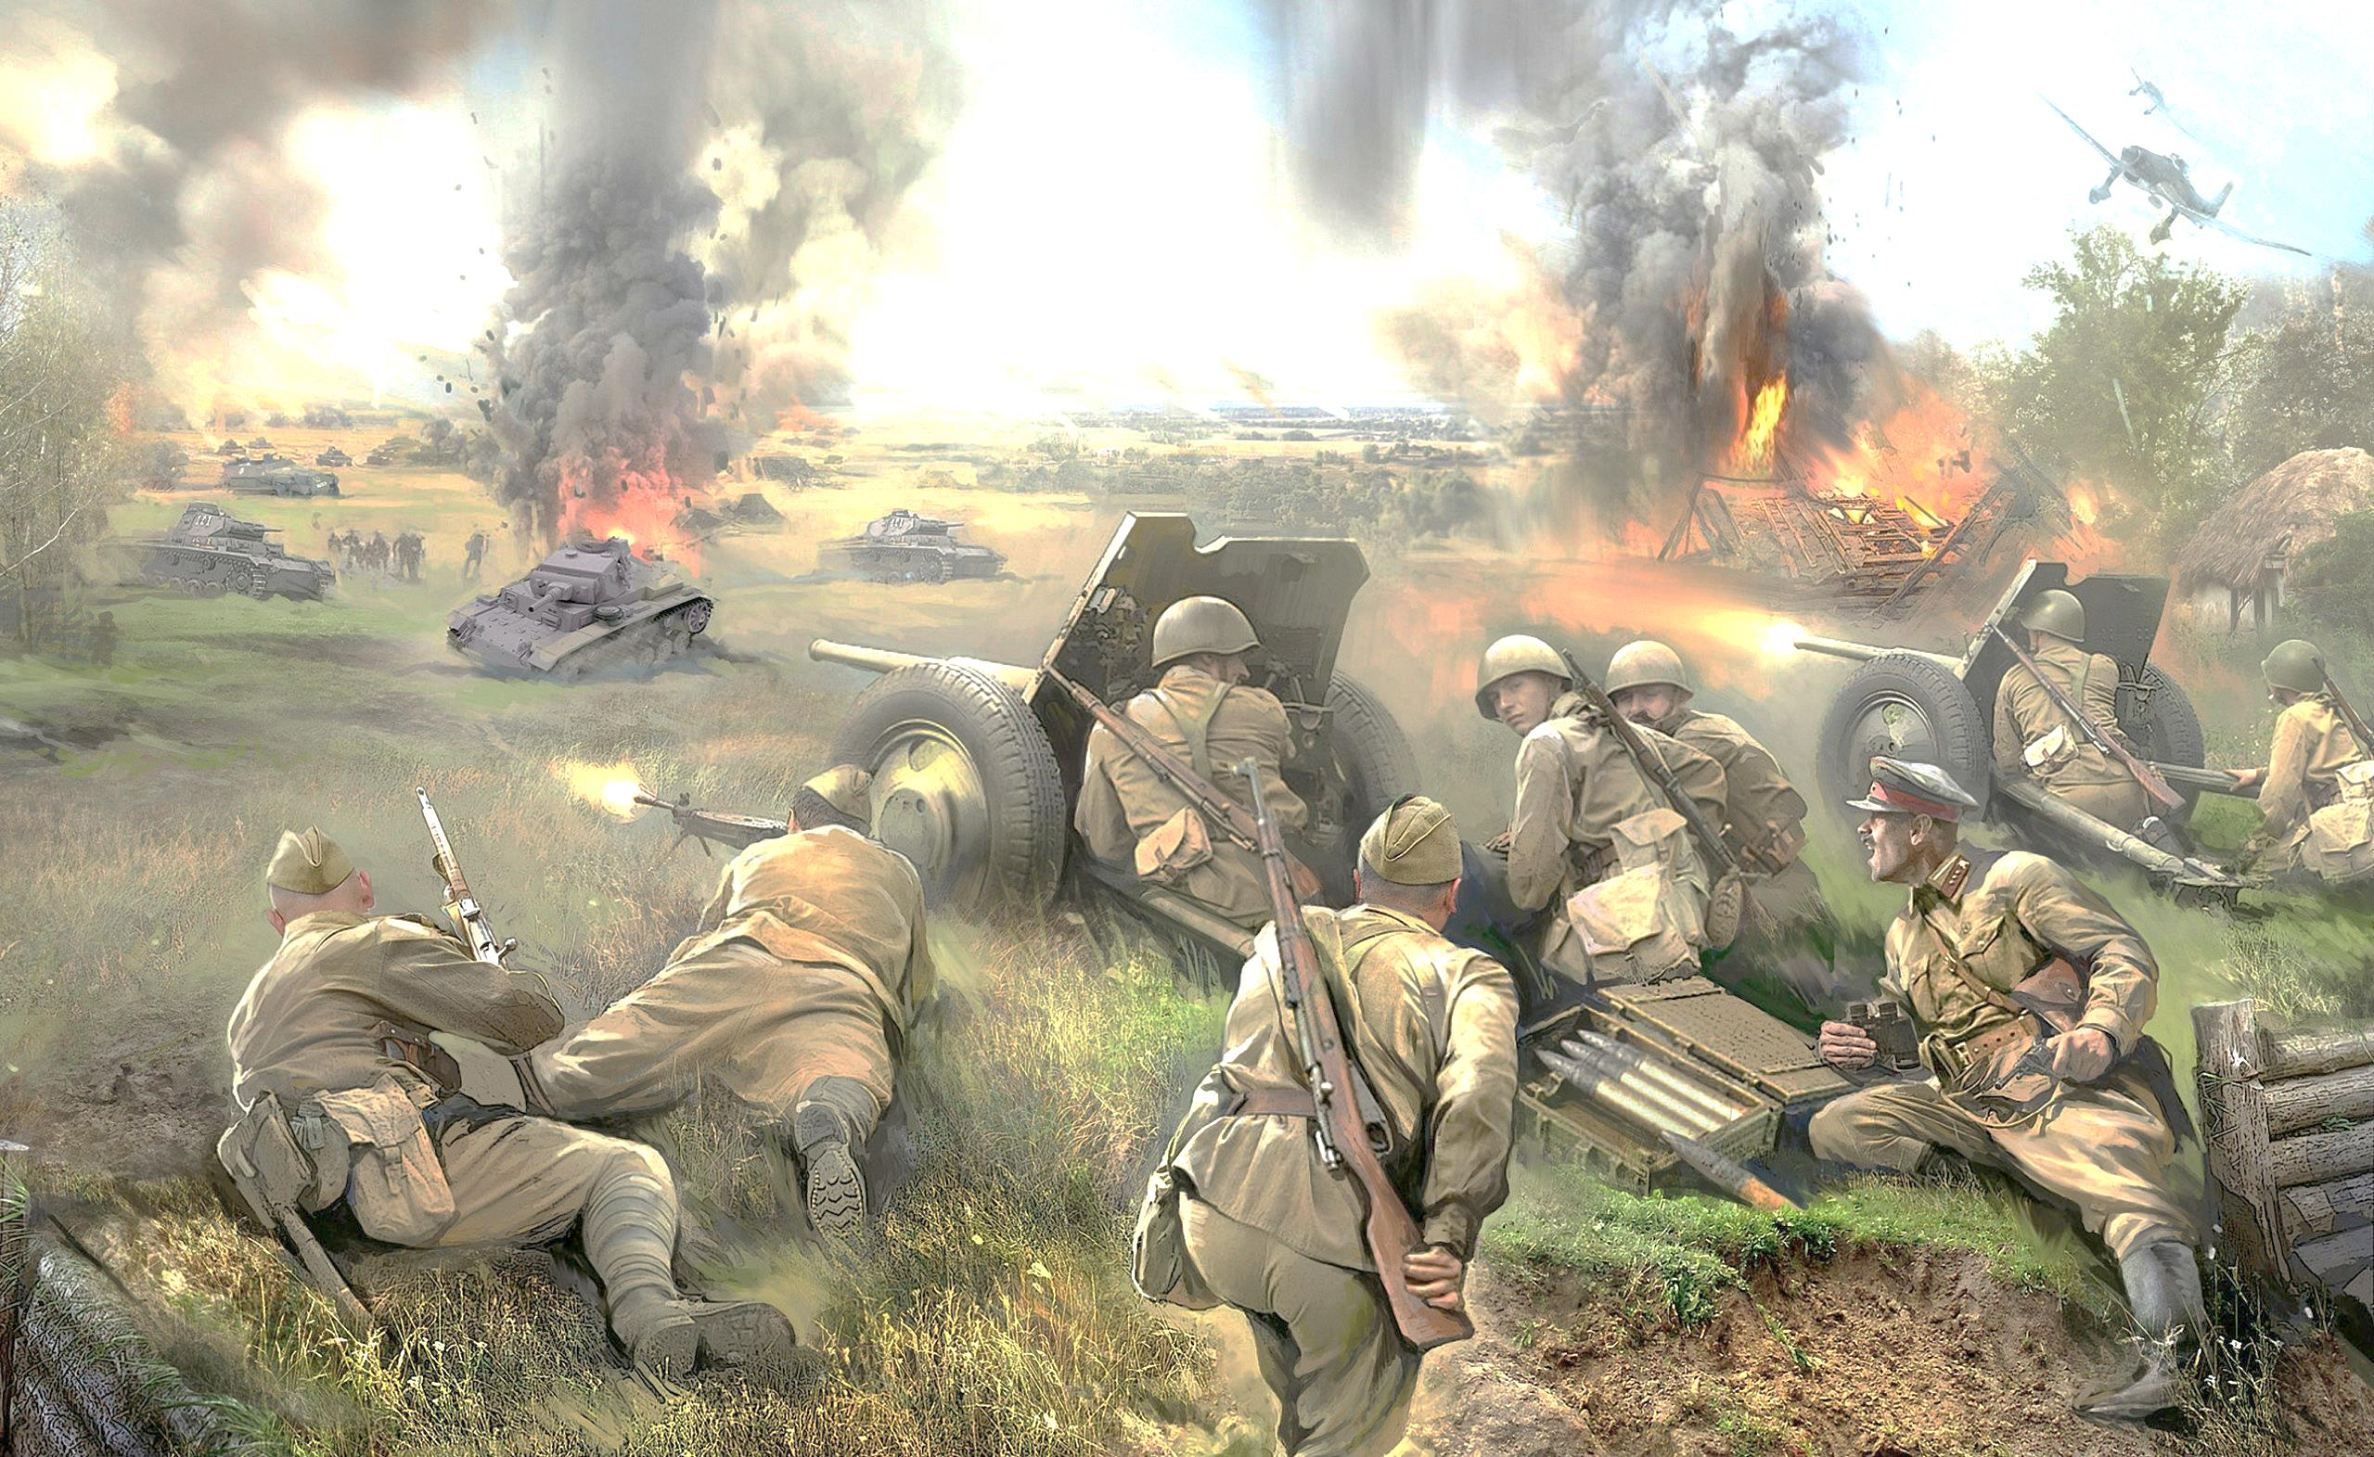
Районный конкурс-выставка электронных презентаций
«Великая Отечественная война в судьбе моей семьи»
«ВЕЛИКАЯ ОТЕЧЕСТВЕННАЯ
ВОЙНА
В СУДЬБЕ МОЕЙ СЕМЬИ»
Работу выполнили:
ДЕМЕНЕВА АЛЁНА АЛЕКСАНДРОВНА,
БОБЫЛЕВ АЛЕКСАНДР НИКОЛАЕВИЧ,
обучающиеся 8 класса МКОУ ХМР
«СОШ с. Селиярово», 15-14 лет.

Slide 2
БИОГРАФИЯ ПРАДЕДА
Бобылев
Николай Павлович
Годы жизни: 1923-1992 гг.
Место рождения: с.Троица
Челябинской области.
Дата мобилизации на фронт: 1943год.
Звание: младший лейтенант.
Награды: медали «За освобождение
Варшавы», «За взятие Берлина»,
«За победу над Германией». Два ордена «Красной звезды».
Профессия: учитель труда Селияровской школы Ханты-Мансийского района, Тюменской области.

Slide 3
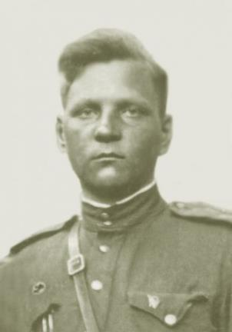
БИОГРАФИЯ ПРАДЕДА
Первый раз мы увидели своего
прадеда на фотографиях в
семейном альбоме и попросили
бабушку рассказать о нём. Из
повествований бабушки удалось
узнать о всех тяготах его жизни.
Бобылев Павел Яковлевич – отец
нашего прадедушки, был
избран председателем колхоза
в селе Троица Челябинской
области.

Slide 4
БИОГРАФИЯ ПРАДЕДА
За отказ выделить корма соседнему колхозу отец прадеда с женой и тремя детьми зимой 1932 года был отправлен в город Берёзово как враг народа. Так 9-летний Коля Бобылев попал сначала в Берёзово, а потом в деревушку Устрём. Когда началась война, ему исполнилось 18 лет. Спецпереселенцев на фронт не брали, но так как характеристика Николая была отличной, сделали исключение из общих правил.

Slide 5
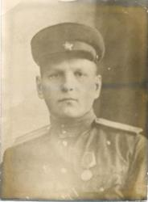
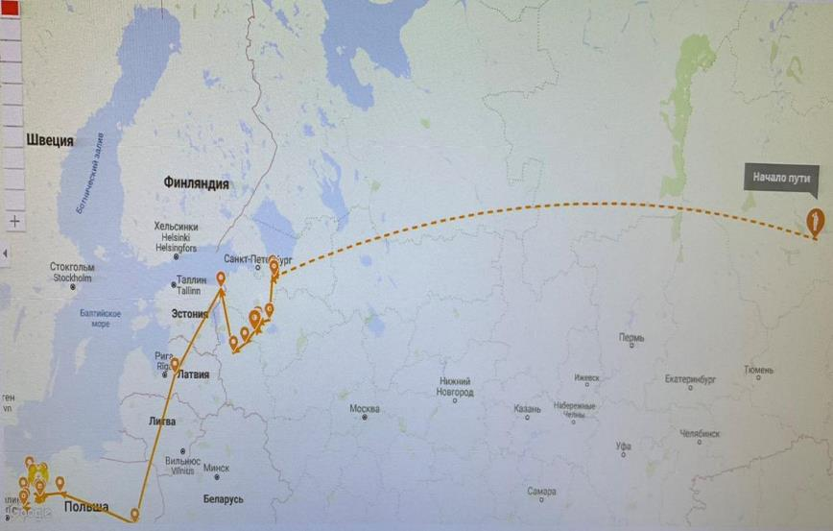
БОЕВОЙ ПУТЬ ПРАДЕДА
Он был мобилизован и отправлен в артиллерийское училище, где готовили миномётчиков. Отсюда и начались дороги войны в составе 3-й ударной армии.

Slide 6
ИЗ СЕМЕЙНОГО АРХИВА…
В нашем семейном архиве сохранились воспоминания прадеда, а также несколько ценнейших фотографий, на которых были запечатлены его фронтовые будни.
Фотография №1. Май 1945 года. Пригород Берлина. Николай Павлович (второй слева) рядом с немецкими и советскими гаубицами сфотографирован с фронтовыми друзьями.

Slide 7
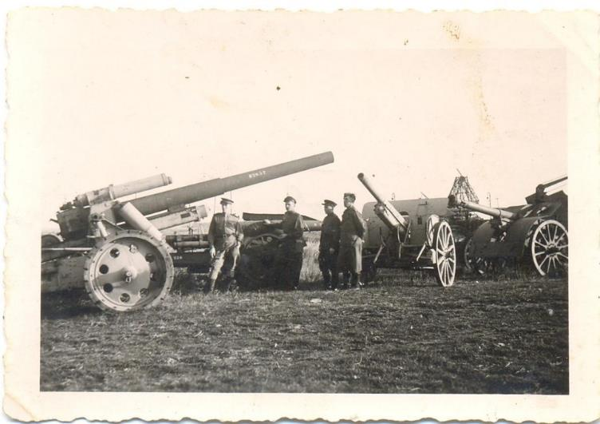
ИЗ СЕМЕЙНОГО АРХИВА…
№1

Slide 8
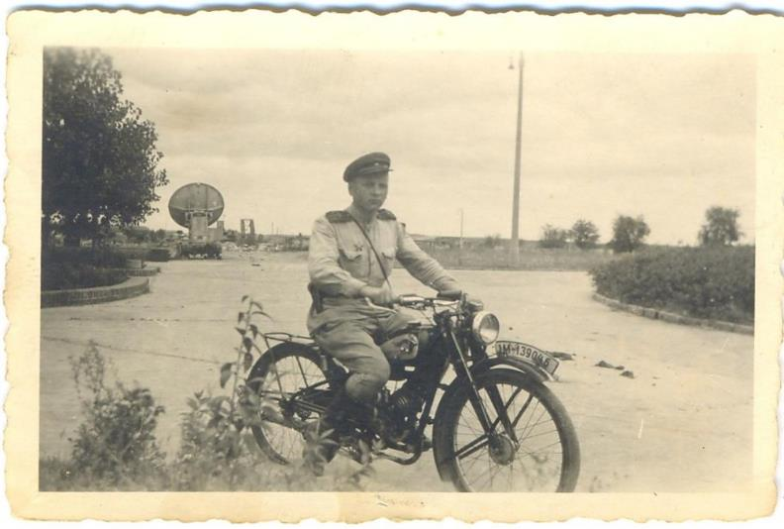
№2
ИЗ СЕМЕЙНОГО АРХИВА…
Фотография №2. Июнь 1945 года. Сельская местность – пригород Берлина. Прадед на трофейном мотоцикле. Захотелось очень прокатиться, так как никогда не ездил ни на велосипеде, ни на мотоцикле. Незадолго до того, как комиссовался в июне 1945 года.

Slide 9
ИЗ СЕМЕЙНОГО АРХИВА…
С гражданским населения у советских солдат сложились тёплые дружественные отношения. В Берлине была организована временная помощь: установлены солдатские кухни, где голодавшее местное население могло поесть.
Фотография №3. Май 1945 года. Сельская местность – пригород Берлина. Коллективная фотография, советские солдаты, в их числе Бобылев Н.П. (третий справа) с немецкими девушками в свободное от службы время.

Slide 10
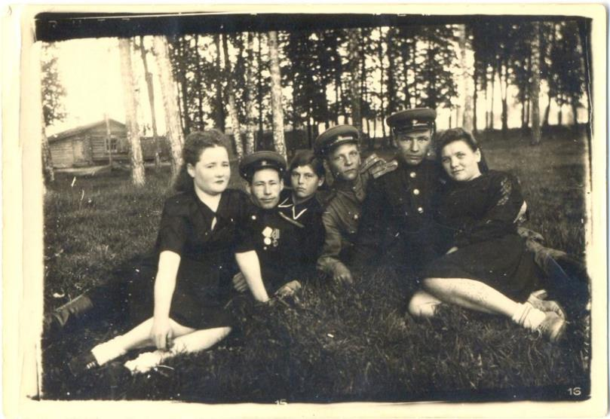
ИЗ СЕМЕЙНОГО АРХИВА…
№3

Slide 11
ИЗ СЕМЕЙНОГО АРХИВА
Следующая фотография №4 сделана на память незадолго до окончания военной службы в июне 1945 года. Бобылев Н.П. (нижний ряд слева) с сослуживцами и фронтовыми друзьями. Один из сослуживцев был заядлым игроком на баяне. На данной фотографии он запечатлён с трофейным аккордеоном. Любимым развлечение в часы досуга были песни, которые часто исполняли солдаты, вспоминая дом, своих близких и родных.

Slide 12
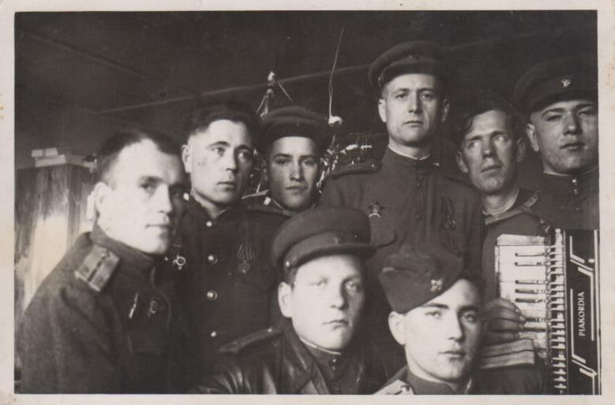
ИЗ СЕМЕЙНОГО АРХИВА…
№4

Slide 13
ИЗ СЕМЕЙНОГО АРХИВА
Нашего прадедушку по-братски любили и уважали все сослуживцы. Он всегда являлся для них образцом для подражания, человеком, с которого они стремились брать пример во всем. Один из подчинённых пожелал сфотографироваться на память со своим командиром (фото №5 справа).
Многих военных связывала крепкая мужская дружба. На фото №6 слева Николай Павлович запечатлён с фронтовыми друзьями.

Slide 14
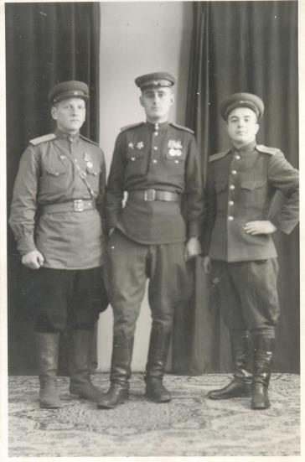
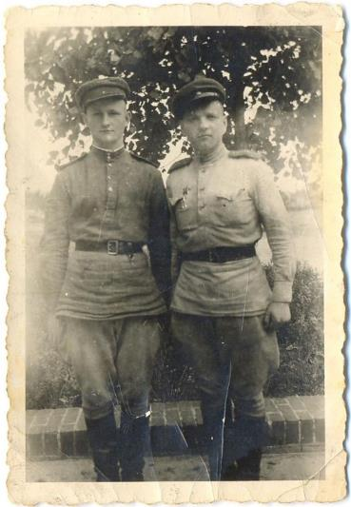
ИЗ СЕМЕЙНОГО АРХИВА…
№6
№5

Slide 15
ИЗ СЕМЕЙНОГО АРХИВА…
Фотография №7. Село Селиярово Ханты-Мансийского района 1950-е годы. В мирное время Бобылев Николай Павлович долгие годы работал преподавателем труда в сельской школе с. Селиярово Ханты-Мансийского района. Один из моментов его работы запечатлён на уроке труда, где он обучает ребят изготавливать стулья.

Slide 16
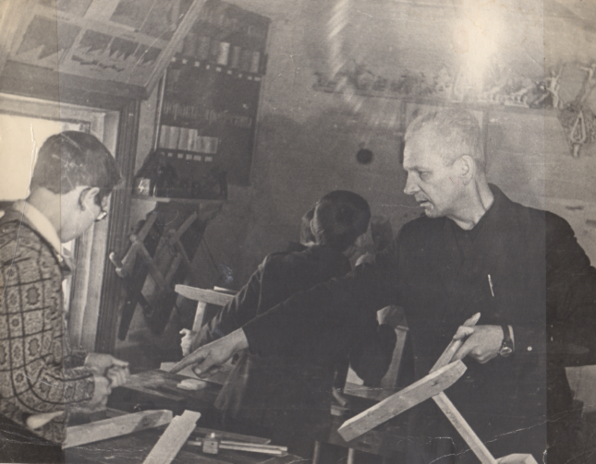
ИЗ СЕМЕЙНОГО АРХИВА…
№7

Slide 17
ЕГО НАГРАДЫ
Наш прадед за доблестную службу отмечен медалями «За освобождение Варшавы», «За взятие Берлина», а после войны – «За победу над Германией». Орден «Красной Звезды» прадед получил за вывод из окружения советских солдат у Балтийского моря. Следующая «Красная Звезда» появилась на груди героя за бои в самом Берлине.

Slide 18
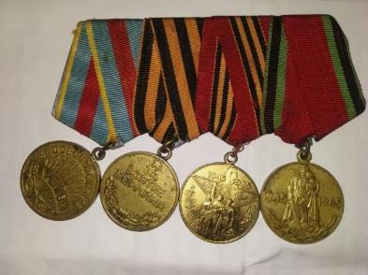
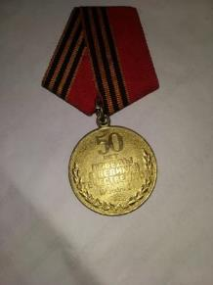
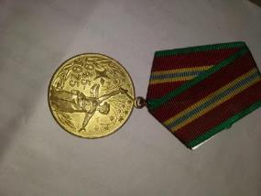
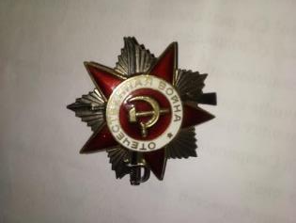
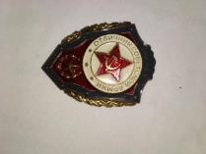
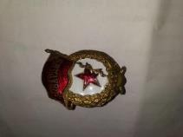
ЕГО НАГРАДЫ

Slide 19
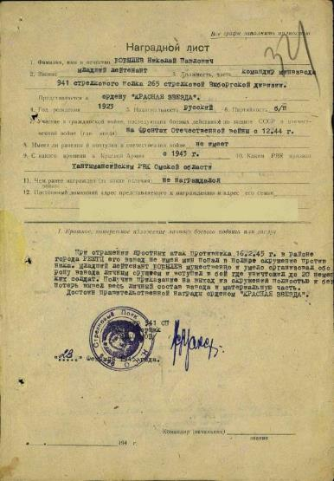
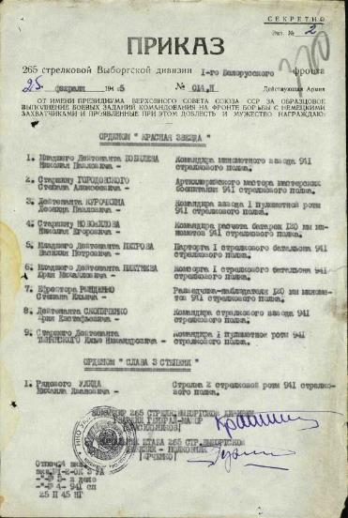
НАГРАДНЫЕ ДОКУМЕНТЫ

Slide 20
СПИСОК ИСПОЛЬЗОВАННЫХ МАТЕРИАЛОВ
Воспоминания родственников и старожилов сельского поселения Селиярово.
Информационный проект «Память народа».
Фотоматериалы из семейного архива.

